Slide 1

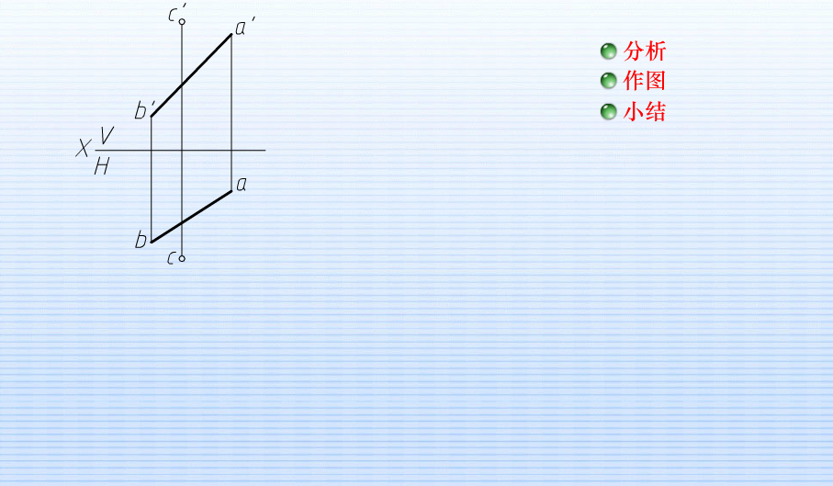
[例4] 已知线段 A B 和线外一点 C 的两个投影，试求点 C 至线段
A B 的距离，并作出过点 C 对 A B 的垂线的投影。
§3-4 解题举例

